Slide 1

Mobilní aplikace pro rozpoznávání zvířat
Jiří Daberger
Obor softwarové inženýrství
Vedoucí práce
Ing. Petr Žáček, Ph.D.
1

Slide 2

Obsah
1 / Stav teoretické části
2 / Detekce objektů
3 / Stav praktické části
4 / Ukázky
5 / Shrnutí aktuálního stavu
2

Slide 3
Mobilní aplikace pro rozpoznávání zvířat
1 / Stav teoretické části
23 stránek textu
Počítačové vidění
Konvoluční neuronové sítě
Vývoj mobilních aplikací
Podobné aplikace
3

Slide 4
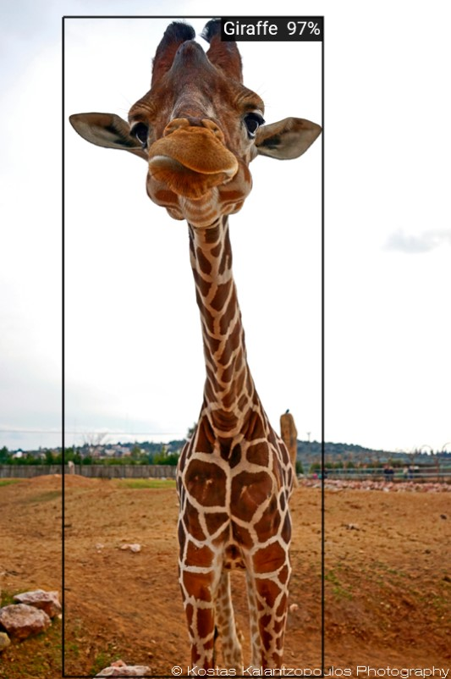
Mobilní aplikace pro rozpoznávání zvířat
2 / Detekce objektů
Úloha počítačového vidění
Konvoluční neuronové sítě
Detekce s klasifikací několika objektů v obraze
4

Slide 5
Mobilní aplikace pro rozpoznávání zvířat
3 / Stav praktické části
44 stránek
Návrh mobilní aplikace
Vývoj mobilní aplikace
Kotlin, Jetpack Compose
Tvorba datasetu
Trénování a testování modelu
5

Slide 6
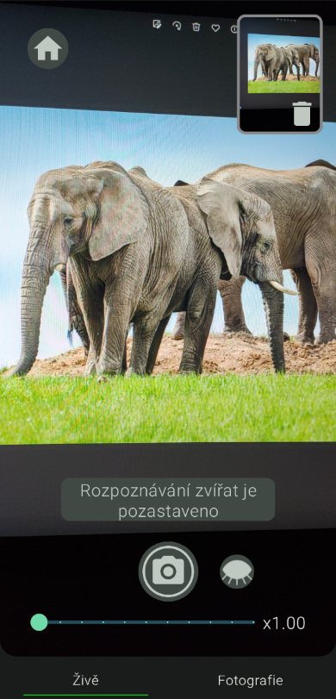
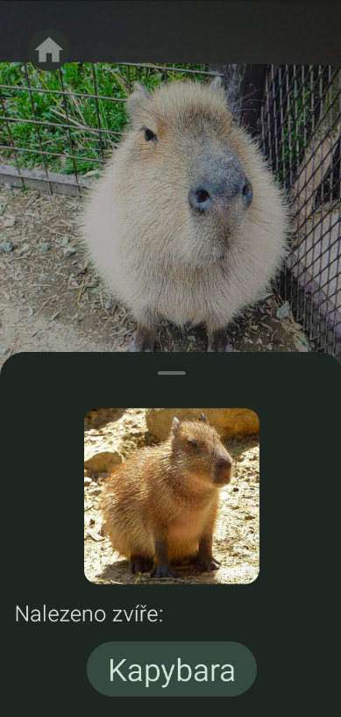
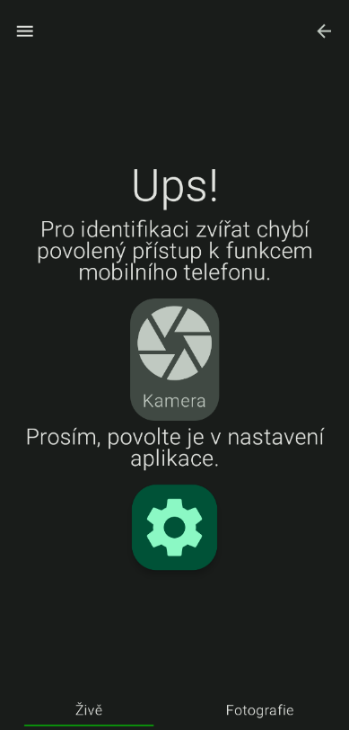
Mobilní aplikace pro rozpoznávání zvířat
4 / Ukázka - Náhled kamery
CameraX
Vytvoření snímku
Pozastavení detekce
Klasifikace vybrané fotky
Oprávnění přístupu
6

Slide 7
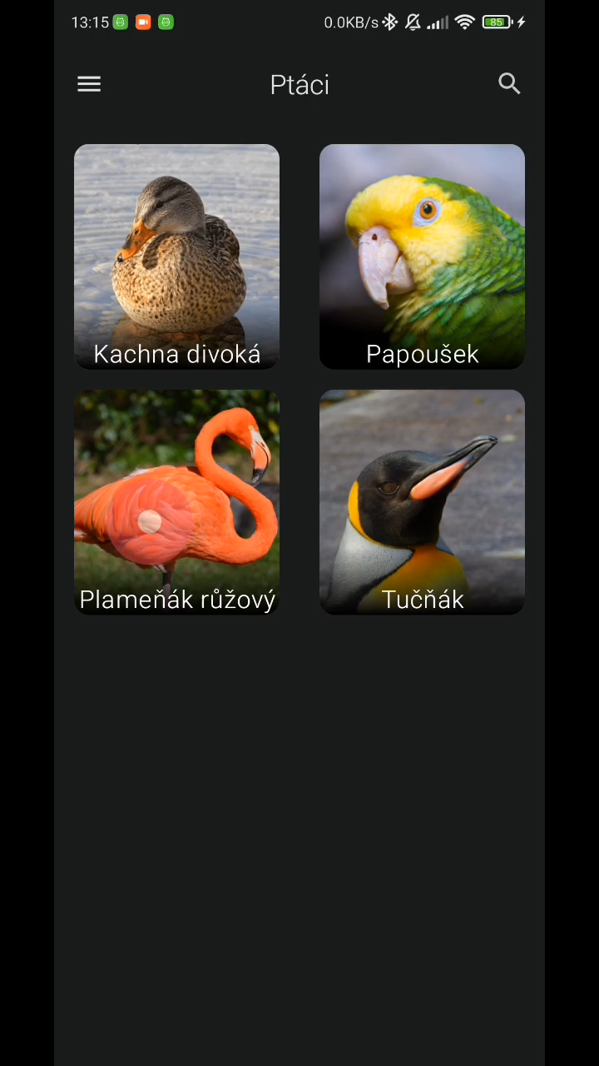
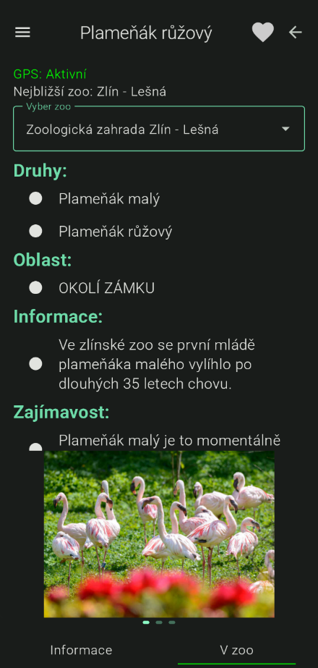
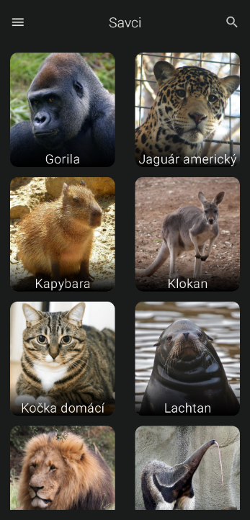
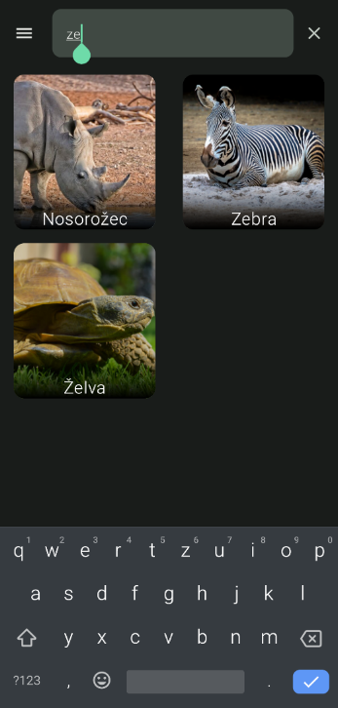
Mobilní aplikace pro rozpoznávání zvířat
5 / Ukázka – Funkce zvířat
Katalog zvířat a jejich detail
Vyhledávání zvířat
7

Slide 8
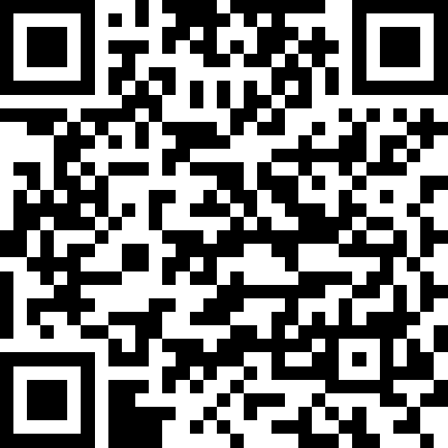
Mobilní aplikace pro rozpoznávání zvířat
6 / Shrnutí aktuálního stavu
Funkční mobilní aplikace pro Android
Detekční model naučený 13 zvířat
Klasifikační model naučený 19 zvířat
Detail zvířat a zahrad s možností objevů
Dokumentace téměř hotová
Návštěva zoo
Soutěž STOČ
https://play.google.com/store/apps/details?id=zoo.animals
8

Slide 9
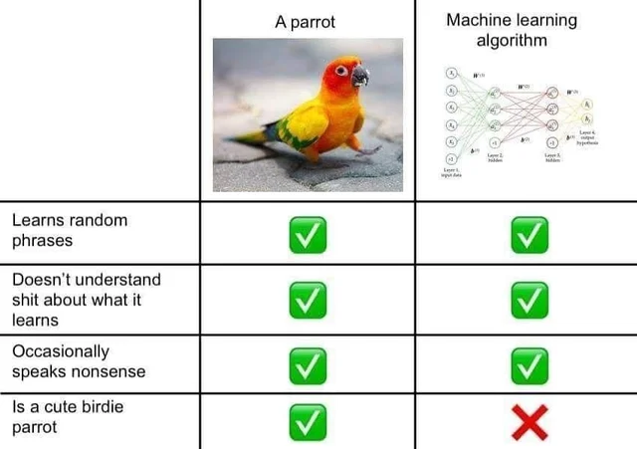
Děkuji za pozornost
https://twitter.com/ErickGalinkin/status/1493649459460325381/photo/1
9

